Slide 1
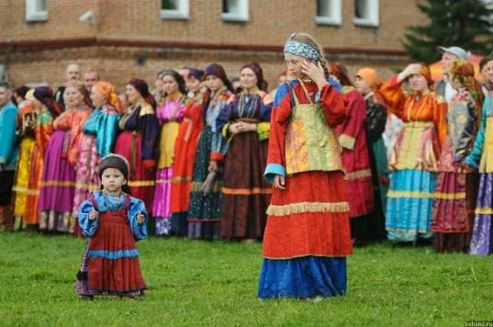
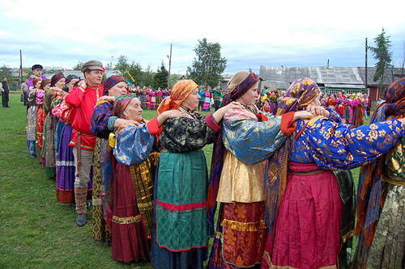
Ухтинское представительство Межрегионального общественного движения «РУСЬ ПЕЧОРСКАЯ»
Усть-Цилемская «Горка»
Адрес: Ухта, Республика Коми, ул. Интернациональная, д. 56,
Центр славянских культур; тел.: 72-69-69; электронный адрес:
grchuprov@yandex.ru

Slide 2
Страницы истории Межрегионального общественного движения «РУСЬ ПЕЧОРСКАЯ»:
24 мая 1990 года в г. Ухте основано Историко-культурное общество земляков-устьцилемов «Русь Печорская».
14 – 16 ноября 1990 года по инициативе районного Совета народных депутатов Усть-Цилемского района под руководством Валерия Фёдоровича Выучейского в с. Усть-Цильма Республики Коми был проведен I Учредительный съезд общества, которому делегаты дали название «Русь Печорская». Необходимость создания подобного общества была вызвана особенностями и своеобразным развитием Усть-Цильмы. На I съезде была принята Программа, Устав Общества и выбран руководящий орган – Совет.
В Программе сформулированы основные задачи Общества: всемерно содействовать сохранению и развитию самобытной культуры Усть-Цильмы, ее бытового уклада жизни, фольклора, диалекта, народных промыслов; сделать достоянием народа духовные ценности усть-цилемского края.
В июле 1999 года в Министерстве юстиции Республики Коми зарегистрирован Устав. Общество стало называться «Коми региональная общественная организация «Усть-Цилемское общество Русь Печорская».
В июле 2002 года в Усть-Цильме прошел III республиканский съезд общества «Русь Печорская». Решением съезда учреждена символика общества: эмблема и гимн.
http://www.ust-cilma.ru/rus.php

Slide 3
Отделения (землячества) «Общества Русь Печорская»:
Отделение (землячество) Общества
«Русь Печорская» г. Ухта
Отделение (землячество) Общества
«Русь Печорская» г. Сыктывкар
Отделение (землячество) Общества
«Русь Печорская» г. Печора
Отделение (землячество) Общества
Русь Печорская» г. Вуктыл
Отделение (землячество) Общества
«Русь Печорская» г. Инта
Отделение (землячество) Общества
Русь Печорская» г. Усинск
Национально-культурное объединение выходцев из Усть-Цилемского района «Русь Печорская» в
г. Москва, г. Вологда, г. Архангельск, г. Санкт-Петербург

Slide 4
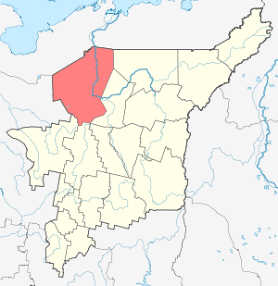
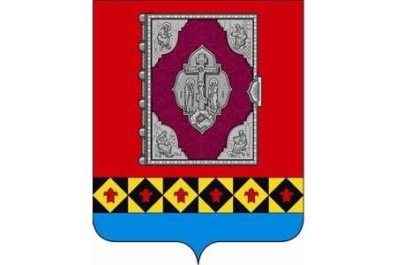
В 2010 году в Усть-Цильме было создано Межрегиональное общественное движение
«Русь Печорская» с представительствами в городах Республики Коми, Москве, Санкт-Петербурге, Нарьян-Маре.
Библия – символ потомков поморов-староверцев, составляющих более 80 процентов конфессионального состава населения района.
169480
Червлень (красное) и лазурь (синее) отражают расположение земель района (красное) на берегах многочисленных рек (главная из которых Печора) и озер (лазурь).
Пояс, составленный из черных и золотых квадратов, в которых вписаны ромбы с фигуркой «костыль», - это стилизованный узор, широко применяемый местными жителями при рукоделии, символ принадлежности района к республике и сохранения местной культуры
http://www.ust-cilma.ru/history.html

Slide 5
Первое сохранившееся описание Усть-Цильмы дает «Платежница» с Пустозерских дозорных книг. «Платежница» говорит, что жители слободки владели четырнадцатью тонями да шестью речками. «А ловят на тех на всех тонях красную рыбу, семгу, а в речках ловят белую рыбу да бобры бьют всею Усть-Цилемскою волостью жилцы».
Среди первых имен и фамилий, упомянутых в «Платежнице», назван двор «Сеньки Павлова сына Дуркина» и двор Киприяко Михайлова сына Чюпра», от которого затем произошла фамилия Чупров. В последующих документах добавляются новые фамилии: Тороповы, Вокуевы, Носовы, Ермолины, Комаровы, которые в настоящее время составляют основное ядро фамилий современной Усть-Цильмы.
Приток населения Печорского края стал увеличиваться на рубеже XVII –XVIII веков, связан он был с расколом церкви, когда ревнители старой веры стали искать уединения от жестоких преследований государства и церкви в суровом северном краю. Значительное количество их оседало в Усть-Цильме, сюда бежали из Москвы, Новгорода, Поморья. Усть-Цильма становилась центром печорского старообрядчества на северо-востоке европейской части России. С приходом староверов на Печору с целью сохранения религиозной культуры начинается их обособление от близживущих народов: коми-ижемцев и ненцев. В результате сложного этнического процесса сформировалась своеобразная этническая группа – «устьцилема», обладающая особым неповторимым говором, специфическими чертами культуры, быта и совокупностью других особенностей, отличающих их от других народов.

Slide 6
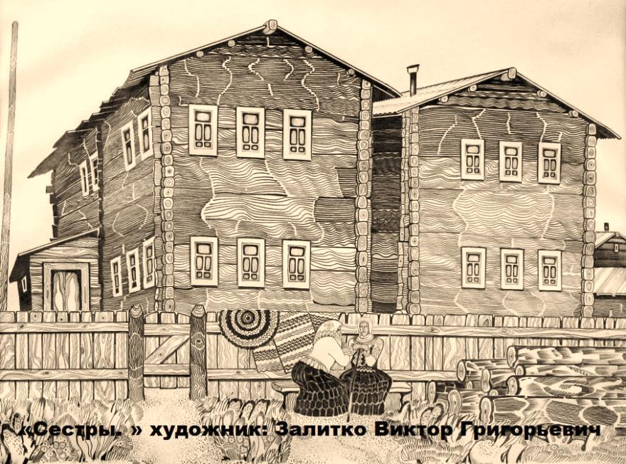
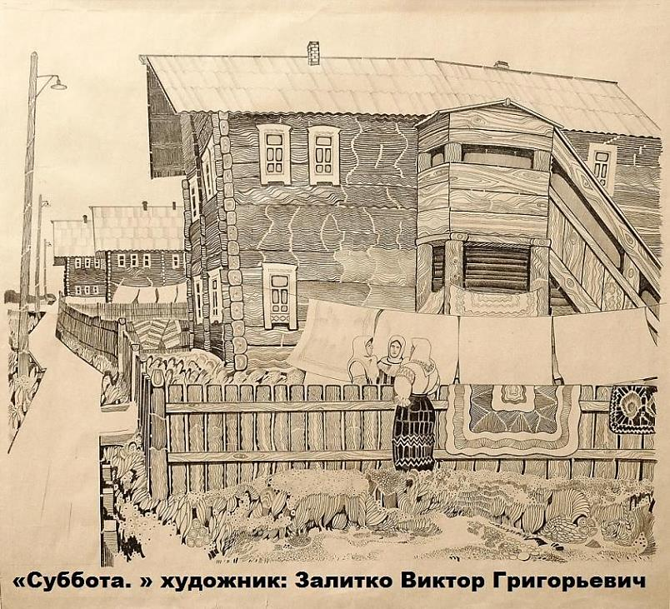
Усть-Цильма глазами художников
Бумага, карандаш. В графических листах В.Г. Залитко преобладает декоративное начало – подчеркнута разнообразная текстура дерева в рисунке беревенчатых изб, поленниц, заборов, мостков, тонкая орнаментальная вязь текстильных узоров, кружево травы.

Slide 7
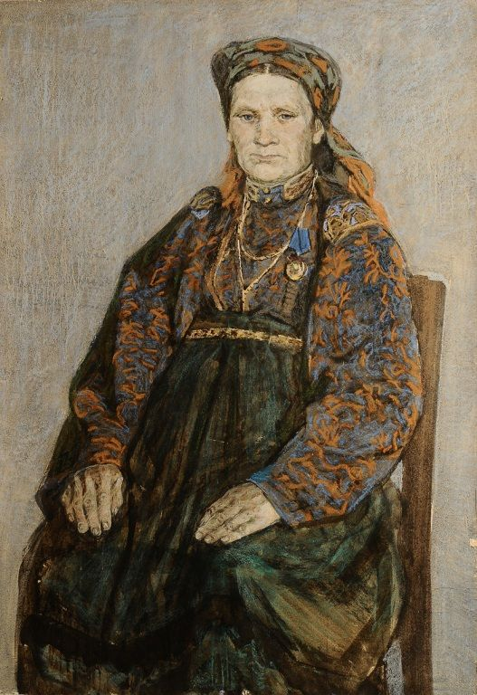
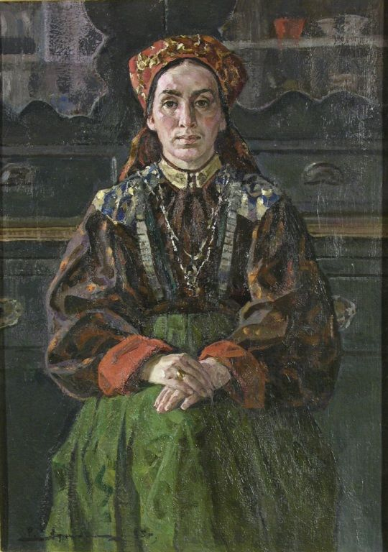
Устьцилемский женский костюм
«Портрет жены в устьцилемском наряде» художник: Ермолин Рем Николаевич
«Портрет доярки Е.А. Поздеевой» художник: Ермолин Рем Николаевич

Slide 8
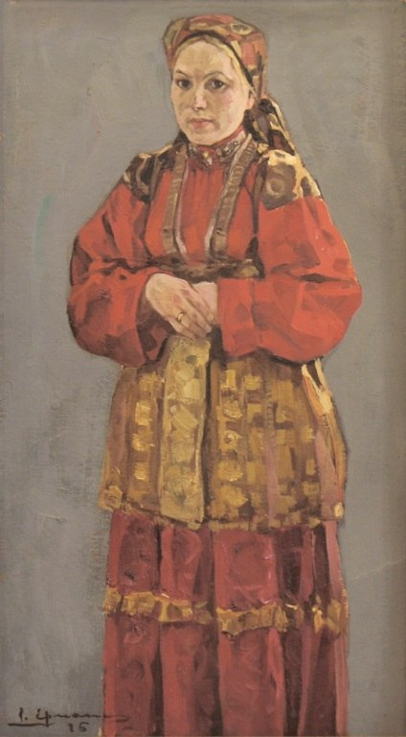
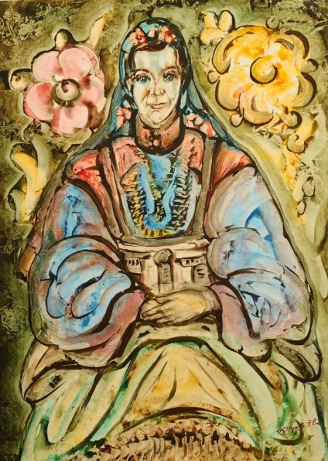
Поляков Борис Авксентьевич Портрет диктора усть-цилемского радио
В. Носовой. 1978. Бумага, акварель.
«Облик северянок в национальных костюмах необыкновенно живописен. Их наряд сочетает в себе большую декоративность, построенную на сочетании приглушенных тонов сарафана, рукавов блузки и яркого золотого шитья борков и ластовиц, а также на тонкости цветовых решений в передаче фактуры и расцветки ткани, удивительной по многообразию оттенков чистых тонов. Свой национальный костюм усть-цилемки носят с большим достоинством, а сам крой его придает фигуре женщины величавую статность».
«Оля. Устьцилемка. » художник: Ермолин Рем Николаевич
https://vk.com/album-536324_171083623?act=comments

Slide 9
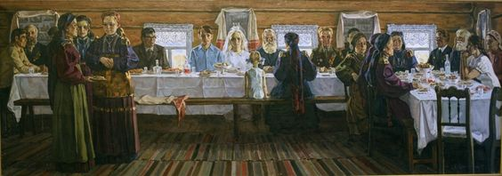
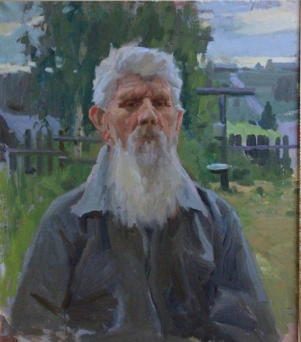
«На усть-цилемской свадьбе» художник: Ермолин Рем Николаевич
Костюмы, характеры, образы, бытовые особенности жителей Усть-Цильмы, сочетающие в себе традиции старины и современные устои, с большой достоверностью предстают перед зрителем в портретах, пейзажах и натюрмортах.
Художник Сергей Онучкин

Slide 10
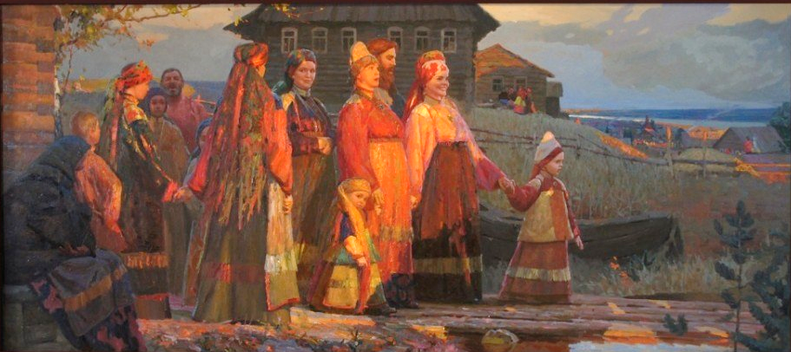
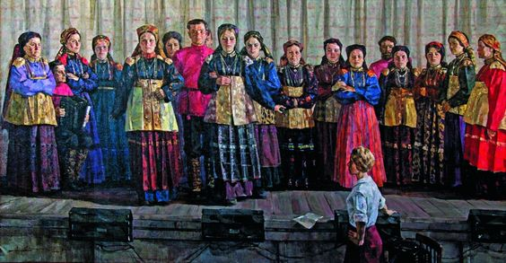
С. Онучкин. Горка. 2013. Холст, масло. 450x200 см.
«Богата Усть-Цильма традициями и обрядами. Знаменитая усть- цилемская «Горка» - традиционный праздник, который и в славянских одеждах, и в самом ритуале сохранился в первозданном виде».
«Усть-Цилемская горка. » художник:
Ермолин Рем Николаевич

Slide 11
Историко-культурное общество земляков-устьцилемов в Ухте было основано в День славянской письменности и культуры 24 мая 1990 года.

Slide 12
Земляки объединились с целью сохранения культуры самобытного Усть-Цилемского района, который оставил в наследство будущим поколениям сотни рукописных книг, песен, былин и сказаний, плачей и причитаний, образцы старинных русских национальных костюмов 15-16 веков.
г. Ухта, площадка Дворца культуры

Slide 13
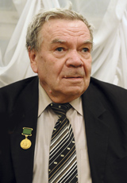
Со дня основания ухтинского объединения в г. Ухте до 2009 года общество возглавлял его основатель А.К. Журавлёв - известный в республике детский поэт, член Союза писателей СССР (1991), автор 10 поэтических сборников для детей, руководитель литературного объединения в 1992-1994 гг., заслуженный работник культуры Республики Коми, автор гимна МОД «Русь Печорская» - «Мы-Устьцилема».
Активными сподвижниками стали Надежда Питиримовна Журавлева, Галина Ефремовна Галина (Нечаева)
и другие.
Журавлев Александр Константинович,
21.12.1938 – 06.07.2013

Slide 14
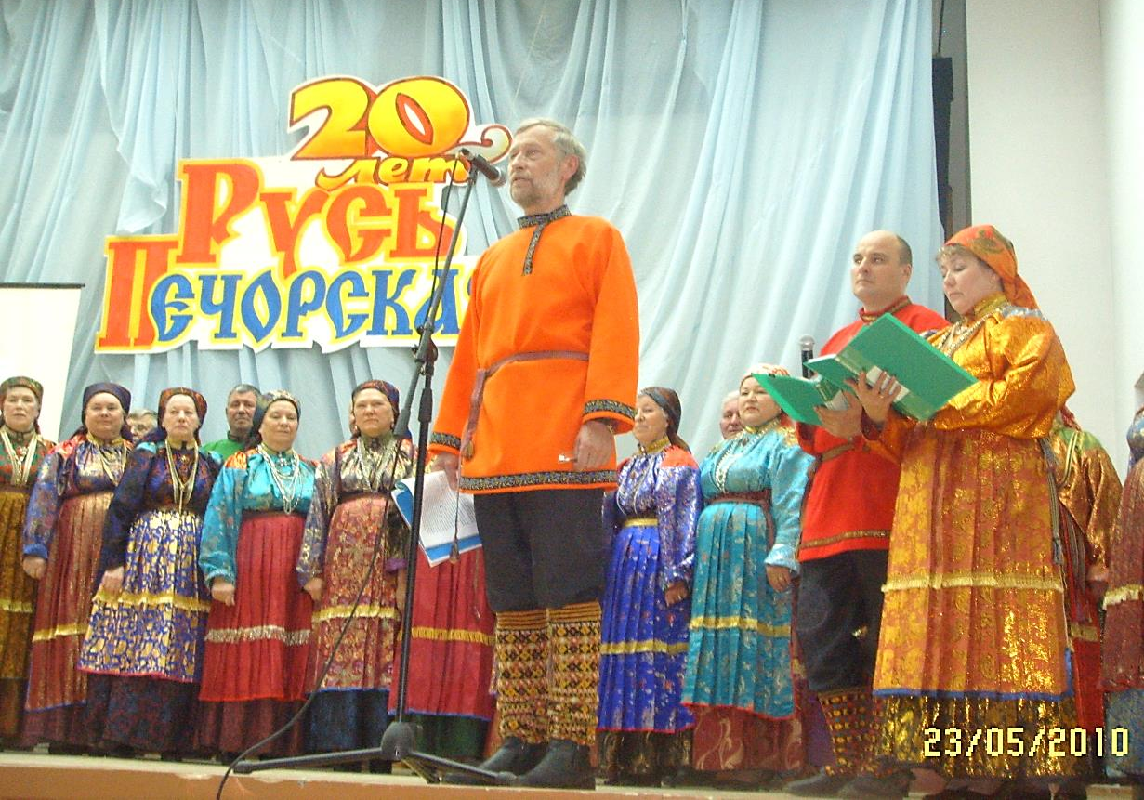
В январе 2009 года общим собранием усть-цилемов руководителем избран Чупров Григорий Васильевич.

Slide 15
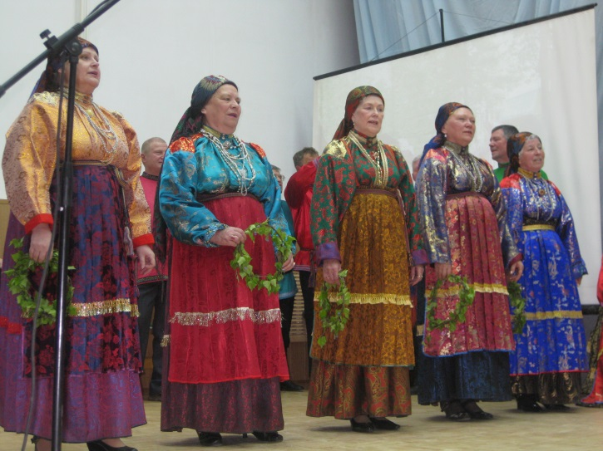
Фольклорно-этнографический ансамбль «Русь Печорская»
Наша деятельность
Фольклорно-этнографический ансамбль «Русь Печорская» возглавил Александр Журавлёв, который писал песни и частушки для коллектива, виртуозно играл на баяне и сам прекрасно пел. Это был настоящий художественный руководитель. Наставники – запевалы Анна Пименовна Толстова и Агафья Васильевна Халимовская учили участников ансамбля пению старинных песен, манере ношения самобытного женского наряда.
На фотографии слева направо: А.А. Поздеева, А.В. Халимовская, Е.Ф. Дуркина, Л.И. Носова, Е.П. Булыгина

Slide 16
Наша деятельность
Особо почитаемыми и любимыми праздниками усть-цилемы считают «Рождество», «Пасху», «День славянской письменности и культуры», «Петров день», «Покров». Ежегодно в МОУ «СОШ № 21» с активным участием усть-цилемов проводятся Дни русской культуры.
Силами Ухтинского представительства в селе Коровий ручей Усть-Цилемского района открыта мемориальная доска поэту, певцу Печоры Василию Степановичу Журавлеву-Печорскому. Много лет общество делало добровольные пожертвования для строительства старообрядческой церкви в Усть-Цильме. Вместе с усть-цилёмами ездили по кирпичным заводам Ухты и выбирали кирпич для церкви. Известный в городе предприниматель и наш земляк Андрей Борисович Федосеев за свой счет изготовил и установил в церкви прекрасные окна. Стараниями староверов и с Божьей помощью из ухтинского кирпича построена церковь и служит людям.
В мае 2010 года Ухтинское представительство МОД « Русь Печорская» отметило своё двадцатилетие и продолжает работу по сохранению древнерусской культуры, былинного и песенного наследия, нравственному и патриотическому воспитанию на благо своей Родины. В 2012 году принимали активное участие в юбилейных мероприятиях, посвященных 470 – летию с. Усть-Цильмы. В 2017 году ездили на 475-летие с. Усть-Цильмы. Участвовали в горочных гуляниях, выступали в составе сводного хора. В ухтинской школе № 21 в честь юбилея проводили ознакомительные беседы об Усть-Цильме. Сегодня в Ухтинском представительстве работает 2 коллектива - землячества «Русь Печорская» и «Усть-Цилемская слобода».
С целью сохранения самобытной культуры коллективы проводят тематические вечера и концерты в Центре славянских культур. «Русь Печорская» участвует в городских и республиканских мероприятиях, ежегодно выезжает в Усть-Цильму на «Горку».

Slide 17
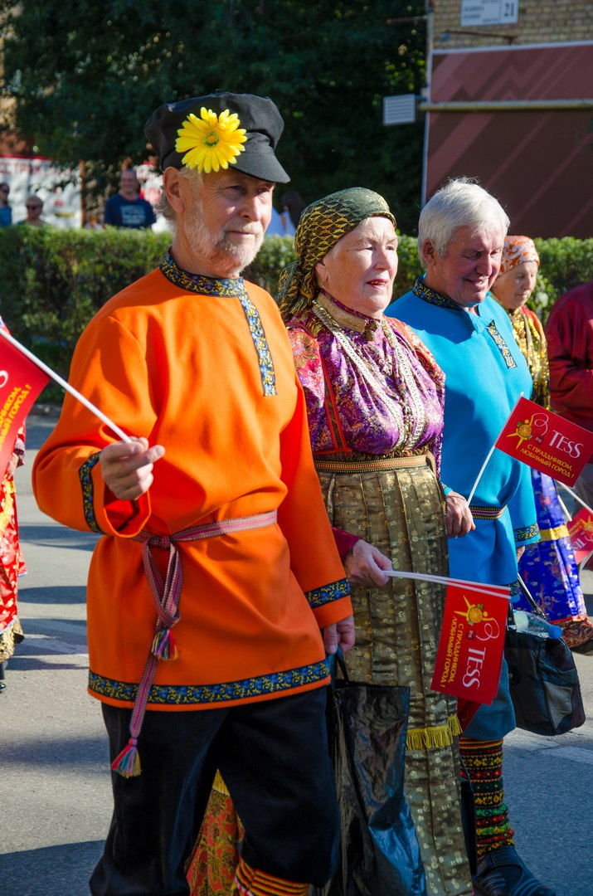
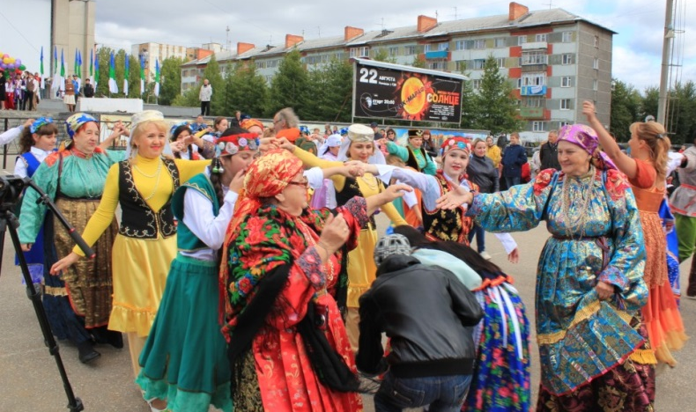
Наша деятельность
22 августа 2015 г. Комсомольская площадь. На праздновании 95-летия республики 87-летия города
Шествие участников праздника «Старт дает Ухта!» к 96-летию Республики Коми и 88 - летию города.
На шествии слева направо: Г.В. Чупров, Е.Ф. Дуркина, И.Е. Булыгин
20 августа 2016 года

Slide 18
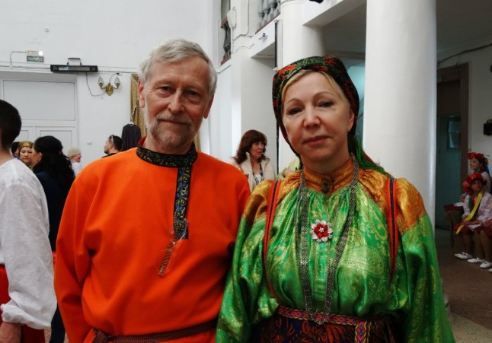
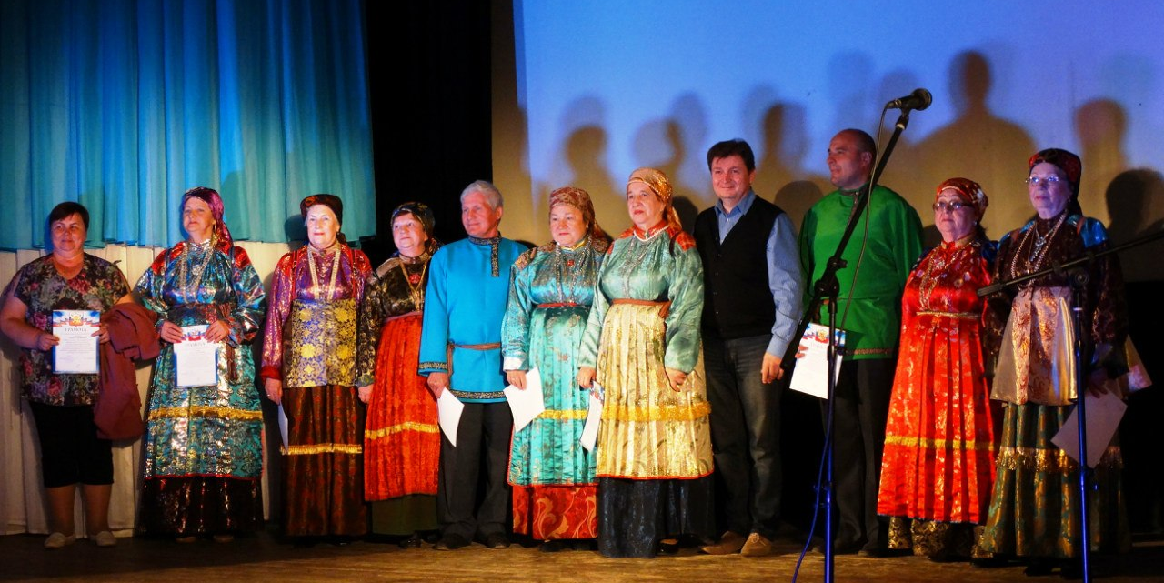
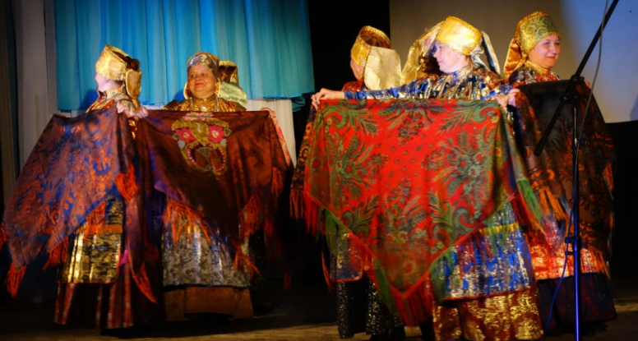
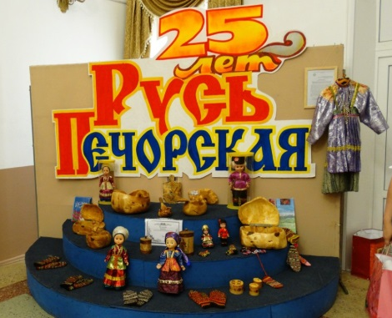
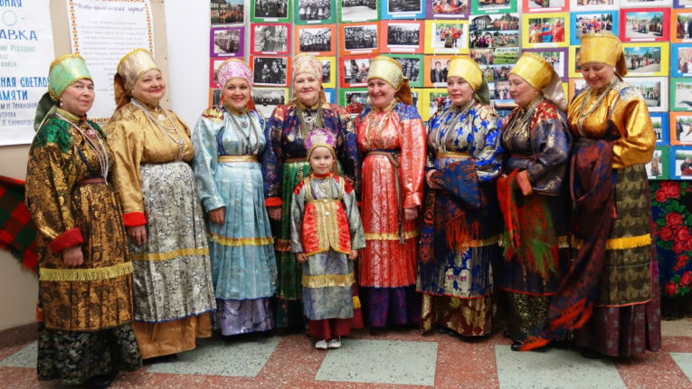
25 мая 2016 в Доме молодежи

Slide 19
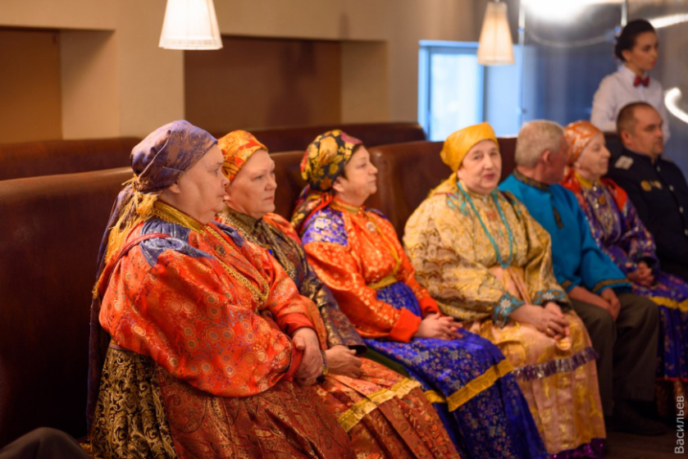
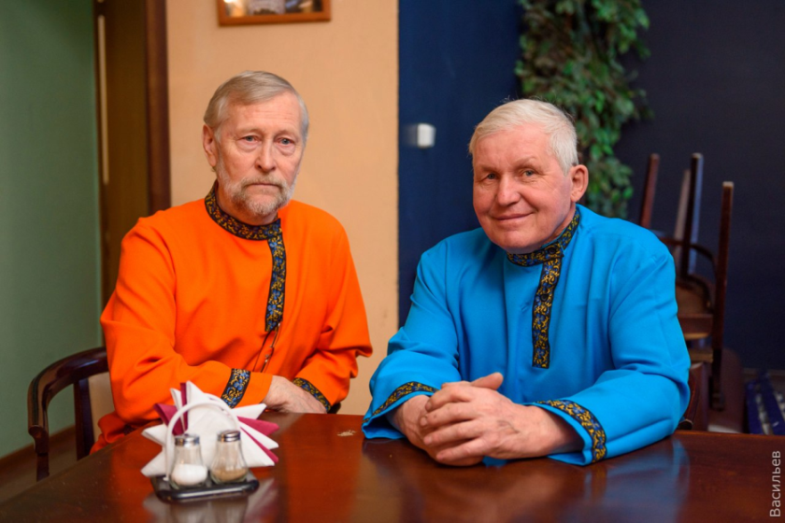
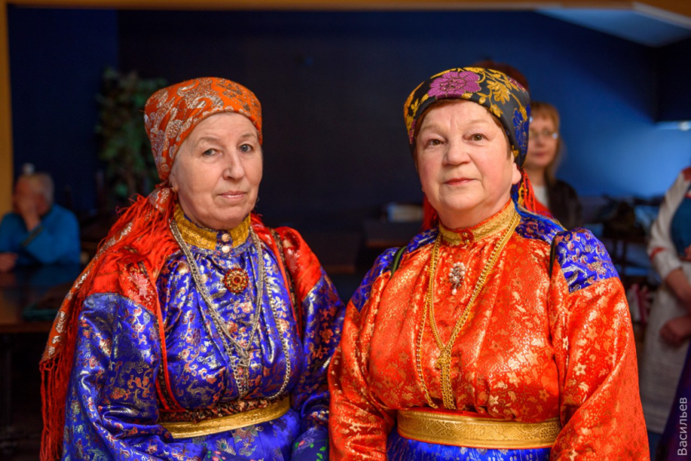
Наша деятельность
Слева направо: Г.Е. Галина, Л.И. Носова,
Е.Я. Мальцева, О.Т. Кузнецова, Е.П. Булыгина
Слева направо: Г.В. Чупров, И.Е. Булыгин
29 марта 2016 года. Представители всех национально-культурных автономий «жемчужины» Севера собрались на съемках программы «Ухта Содружество». В кадре – председатель и представители УП МОД «Русь Печорская»
Слева направо: Е.П. Булыгина, Е.Я. Мальцева

Slide 20
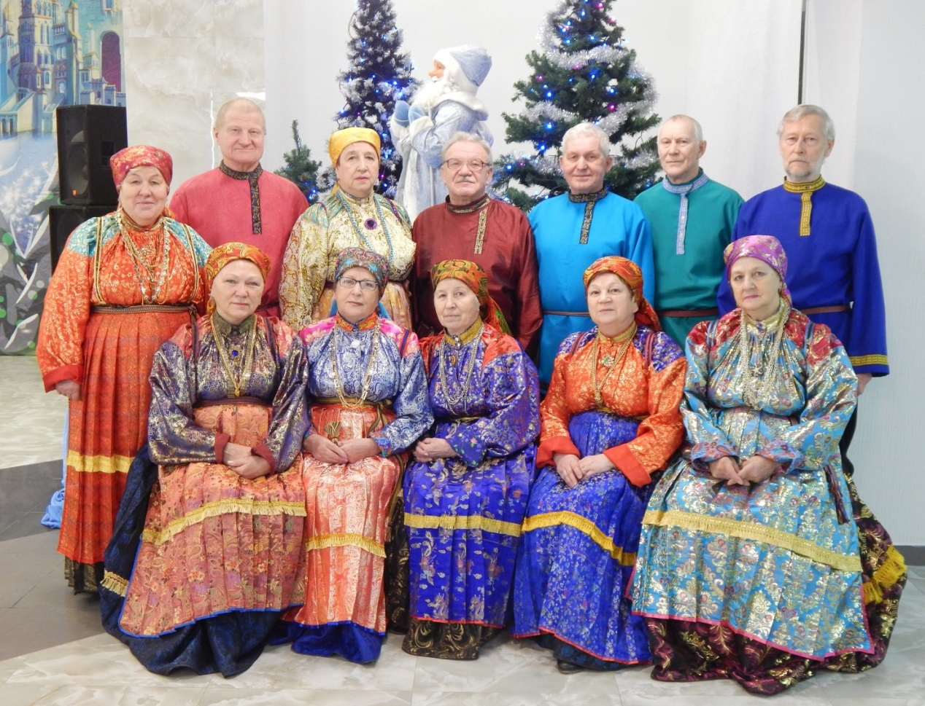
Наша деятельность
13 января 2018 года. Фотозона городского Дворца культуры. Коллектив активистов УП МОД «Русь Печорская» перед празднованием Рождественских святок.
Во втором ряду: М.П. Бобрецова, И.Г. Дуркин, О.Т. Кузнецова, Е.А. Дуркин,
И.Е. Булыгин, Ю.А. Поздеев, Г.В. Чупров; в первом ряду: Л.И. Носова,
Н.Н. Лебедева, Е.П. Булыгина, Е.Я. Мальцева, Т.Н. Овдина.

Slide 21
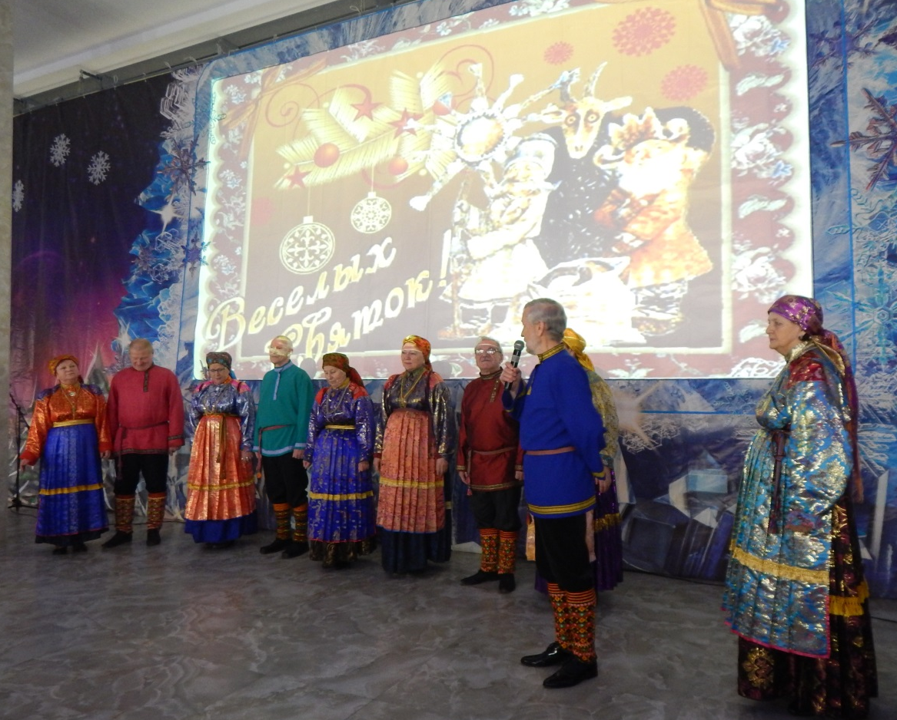
Наша деятельность
Выступление «Руси Печорской» в фойе ухтинского городского Дворца культуры 13 января 2018 года. Празднование рождественских святок в таком формате стало уже доброй традицией.

Slide 22
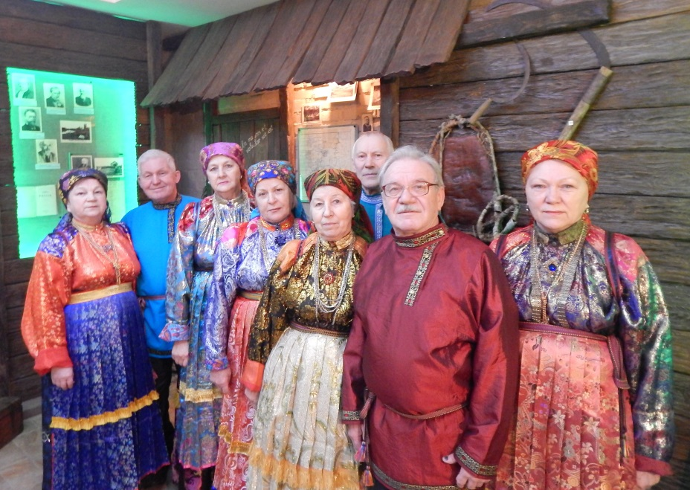
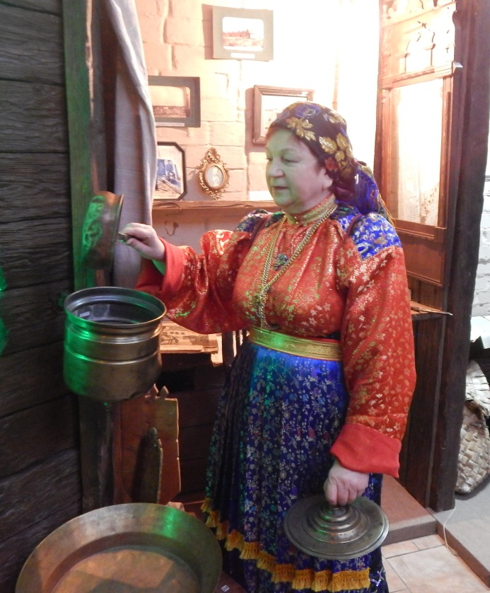
Наша деятельность
Наше землячество поддерживает дружеские отношения со всеми национально- культурными автономиями Ухты, с Ухтинским государственным техническим университетом, что несомненно способствует сохранению и укреплению межнационального мира и согласия. Нас связывает многолетняя дружба с литературным объединением города, творческая дружба с пушкинистом –
Дудиной Людмилой Николаевной.
Групповой снимок в музее УГТУ. Слева направо: Е.Я. Мальцева, И.Е. Булыгин, Т.Н. Овдина, Н.Н. Лебедева, Е.П. Булыгина, Е.А. Дуркин, Л.И. Носова
У рукомойника - Е.Я. Мальцева

Slide 23
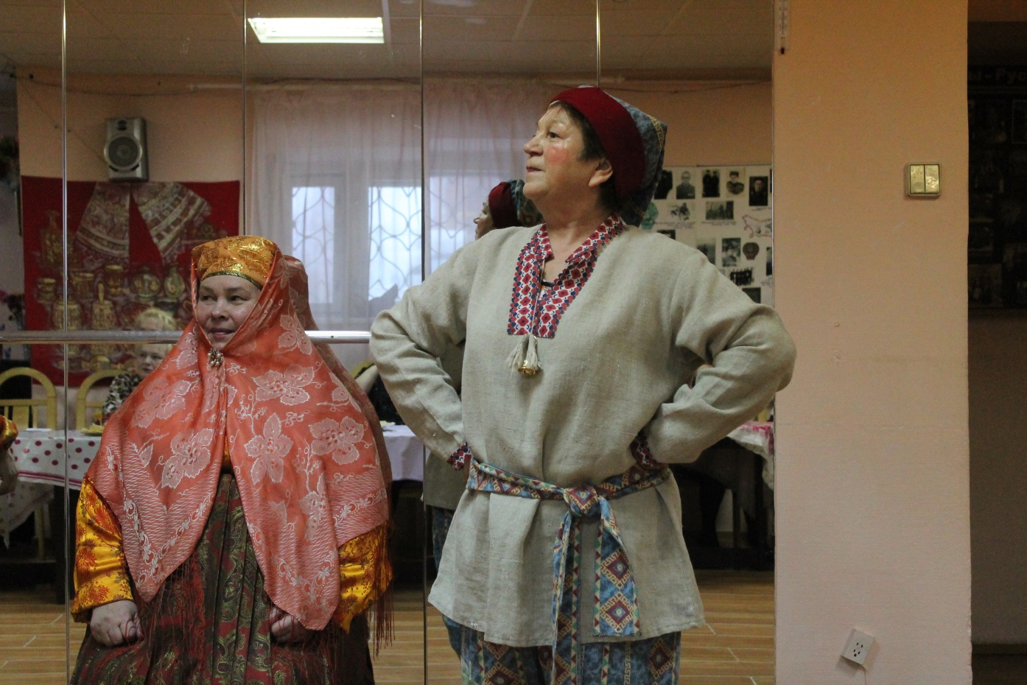
Наша деятельность
Празднование Масленицы
в Центре славянских культур
В костюмах - Г.Е. Галина, Е.Я. Мальцева

